Slide 1

Introduction à Excel

Slide 2

Objectifs pédagogiques
1 - Maîtriser l'ouverture et l'enregistrement d'un fichier Excel
2 - Se familiariser avec l'interface et la navigation
3 - Comprendre la manipulation basique des lignes, colonnes et cellules

Slide 3



L'interface Excel
Le ruban : zone principale des commandes
Les onglets : Accueil, Insertion, Mise en page, Formules, etc.
La barre de formules : visualisation et édition du contenu des cellules
La feuille de calcul : grille de cellules

Slide 4
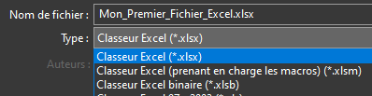
Les opérations de base
Créer un nouveau classeur : Fichier > Nouveau
Enregistrer : Ctrl + S ou icône de disquette
Ouvrir un fichier existant : Ctrl + O
Formats d'enregistrement : .xlsx, .xls

Slide 5
Manipulation des éléments
Sélection de cellules : clic simple ou Ctrl+clic ou Maj+clic
Redimensionnement : double-clic sur la bordure
Insertion/Suppression : clic droit sur l'en-tête

Slide 6
Exercice pratique
1) Lancer Excel et créer un nouveau classeur
2) Enregistrer le fichier sous le nom "Mon_Premier_Fichier_Excel" sur le Bureau
3) Dans la cellule A1, saisir le titre "Suivi des Ventes"
4) Redimensionner la colonne A pour que le titre soit entièrement visible
5) Dans la ligne 3, créer les en-têtes suivants :
Colonne A : "Date"
Colonne B : "Produit"
Colonne C : "Quantité"
Colonne D : "Prix unitaire"

Slide 7
6) Insérer une nouvelle ligne entre la ligne de titre et les en-têtes
7) Supprimer la ligne insérée
8) Enregistrer à nouveau le fichier

Slide 8
Saisie de données et formats

Slide 9
Objectifs pédagogiques
1 - Maîtriser la saisie de différents types de données
2 - Comprendre et appliquer les formats de cellules
3 - Utiliser les outils de mise en forme basique

Slide 10


Types de données
Texte : lettres, mots, phrases
Nombres : entiers, décimaux
Dates : différents formats (JJ/MM/AAAA, MM/JJ/AA, etc.)
Différencier les alignements automatiques (texte à gauche, nombres à droite)

Slide 11
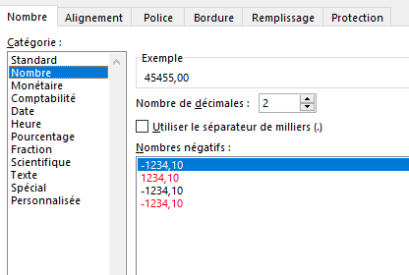
Formats de cellules
Accès aux formats : Clic droit > Format de cellules
Format numérique : décimales, séparateurs de milliers
Format monétaire : symboles, position
Format date : variations régionales

Slide 12

Mise en forme
Couleur de fond et de texte
Bordures : styles et épaisseurs
Alignement : horizontal, vertical
Fusion de cellules

Slide 13
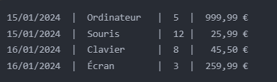
Exercice pratique
1) Ouvrir le fichier "Mon_Premier_Fichier_Excel" créé précédemment
2) Dans une nouvelle feuille, créer le tableau suivant :
A1 : "Rapport des Ventes 2024" (fusionner A1:E1)
Ligne 3 : En-têtes
A3 : "Date"
B3 : "Produit"
C3 : "Quantité"
D3 : "Prix unitaire"
E3 : "Total"
3) Saisir les données suivantes :

Slide 14
4) Appliquer les formats :
Colonne A : Format date (JJ/MM/AAAA)
Colonne C : Format nombre sans décimales
Colonnes D et E : Format monétaire avec 2 décimales et le symbole €
5) Mettre en forme le tableau :
En-têtes : Fond gris clair, texte en gras
Bordures : Contour extérieur double, lignes intérieures simples
Alterner les couleurs de fond des lignes (blanc/gris très clair)

Slide 15
Formules de base

Slide 16
Objectifs pédagogiques
1 - Comprendre la structure d'une formule Excel
2 - Maîtriser les fonctions de base (SOMME, MOYENNE, MIN, MAX)
3 - Utiliser efficacement l'AutoFill (poignée de recopie)

Slide 17
Introduction aux formules
Structure d'une formule (commence par =)
Références de cellules (A1, B2, etc.)
Opérateurs mathématiques (+, -, *, /)
La barre de formules

Slide 18





Fonctions de base
SOMME() : =SOMME(plage de cellules) (->) différent de (et)
MOYENNE() : =MOYENNE(plage de cellules)
MIN() : =MIN(plage de cellules)
MAX() : =MAX(plage de cellules)

Slide 19
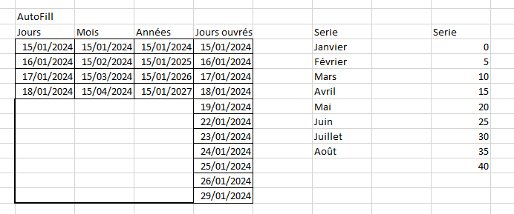
AutoFill et recopie
La poignée de recopie (petit carré noir)
Recopie avec incrémentation
Recopie de formules
Options de recopie (affichage du menu)

Slide 20
Exercice pratique
1) Reprendre le fichier de l'exercice précédent avec les ventes
2)Calculs simples :
Dans la colonne E (Total), calculer le total pour chaque ligne :
Formule : =C4*D4 (Quantité * Prix unitaire)
Utiliser l'AutoFill pour copier la formule sur toutes les lignes
3) Ajouter une ligne de totaux :
En ligne 8, écrire "TOTAUX" dans la colonne A
Utiliser =SOMME() pour calculer :
Total des quantités vendues (colonne C)
Chiffre d'affaires total (colonne E)

Slide 21
4) Ajouter des statistiques (à partir de la ligne 10) :
Calculer la moyenne des prix unitaires : =MOYENNE(D4:D7)
Trouver le prix minimum : =MIN(D4:D7)
Trouver le prix maximum : =MAX(D4:D7)
Libellés à ajouter dans la colonne A :
"Prix moyen"
"Prix minimum"
"Prix maximum"
5) Bonus : AutoFill avec dates
Dans une nouvelle colonne, créer une séquence de dates
Saisir une première date
Utiliser l'AutoFill pour créer une séquence (jours, mois)

Slide 22
Gestion des feuilles

Slide 23
Objectifs pédagogiques
1 - Maîtriser la gestion des feuilles de calcul
2 - Comprendre l'organisation d'un classeur Excel
3 - Savoir manipuler les données entre différentes feuilles

Slide 24
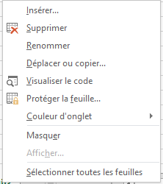
Les bases des feuilles de calcul
Structure d'un classeur Excel
Onglets des feuilles en bas de l'écran
Menu contextuel (clic droit sur les onglets)

Slide 25

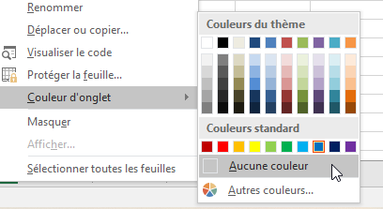
Opérations sur les feuilles
Créer : icône
Renommer : double-clic sur l'onglet
Déplacer : glisser-déposer
Supprimer : clic droit > Supprimer
Couleur d'onglet

Slide 26

Transfert de données
Copier/Coller entre feuilles
Méthodes de sélection multifeuilles
Références entre feuilles
Groupe de travail sur plusieurs feuilles

Slide 27
Exercice pratique
1) Organisation des feuilles :
Renommer la feuille actuelle en "T1_2024"
Créer trois nouvelles feuilles :
"T2_2024"
"T3_2024"
"T4_2024"
Créer une feuille "BILAN_ANNUEL"
Organiser les onglets dans l'ordre chronologique
2) Mise en forme des feuilles :
Attribuer des couleurs aux onglets :
T1 : Vert clair
T2 : Jaune
T3 : Orange
T4 : Rouge
BILAN : Bleu

Slide 28
3) Copie et adaptation du tableau :
Copier le tableau de la feuille T1 vers T2, T3 et T4
Dans chaque feuille, adapter les dates au trimestre concerné
Vérifier que les formules fonctionnent dans chaque feuille
4) Création du bilan annuel :
Dans la feuille "BILAN_ANNUEL", créer un tableau récapitulatif
Colonnes : Trimestre, Nombre de ventes, Chiffre d'affaires
Faire référence aux données des autres feuilles
Par exemple : ='T1_2024'!E8 pour le chiffre d'affaires du T1

Slide 29
Création de graphiques basiques

Slide 30
Objectifs pédagogiques
1 - Comprendre les types de graphiques de base
2 - Maîtriser l'insertion d'un graphique simple
3 - Savoir personnaliser les éléments d'un graphique

Slide 31
Les types de graphiques basiques
Graphique en colonnes : comparaison de valeurs
Graphique en barres : comparaison horizontale
Courbes : évolution dans le temps
Secteurs (camembert) : répartition

Slide 32
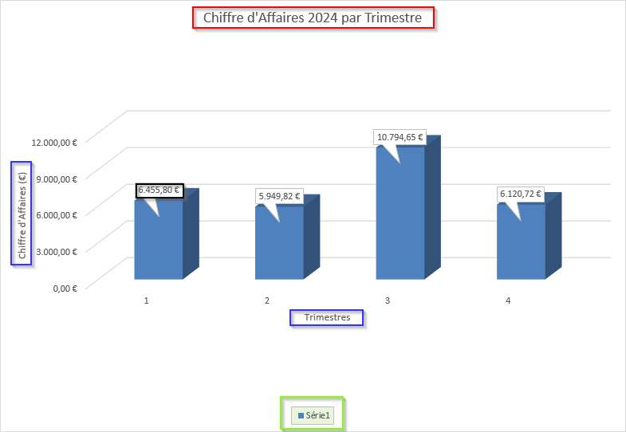
Éléments d'un graphique
Titre du graphique
Légende
Axes et leurs titres
Étiquettes de données

Slide 33
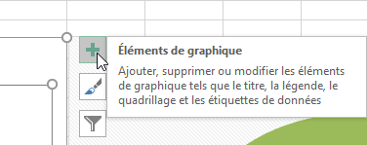
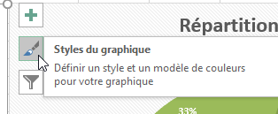
Personnalisation
Couleurs et styles
Format des axes
Position de la légende
Mise en forme des étiquettes

Slide 34
Exercice pratique
1) Créer un graphique en colonnes :
Dans la feuille "BILAN_ANNUEL"
Sélectionner les données de CA par trimestre
Onglet Insertion > Graphique en colonnes
Titre : "Chiffre d'Affaires 2024 par Trimestre"
Ajouter les étiquettes de valeur
2) Personnaliser le graphique :
Modifier les couleurs des colonnes
Ajouter un titre d'axe Y : "Chiffre d'Affaires (€)"
Ajouter un titre d'axe X : "Trimestres"
Ajuster le format des nombres sur l'axe Y
Ajouter une légende

Slide 35
3) Créer un graphique en secteurs :
Nouvelle feuille nommée "Graphiques"
Créer un graphique en secteurs des quantités vendues par produit
Titre : "Répartition des ventes par produit"
Ajouter les pourcentages
Détacher un secteur pour le mettre en évidence
4) Mise en page finale :
Redimensionner les graphiques
Positionner les légendes de manière optimale
Vérifier la lisibilité des données
Ajouter une zone de texte avec commentaires
Bonnus : F11

Slide 36
Mise en page et impression

Slide 37
Objectifs pédagogiques
1 - Maîtriser les paramètres de mise en page
2 - Comprendre les options d'impression
3 - Savoir préparer un document professionnel pour l'impression

Slide 38
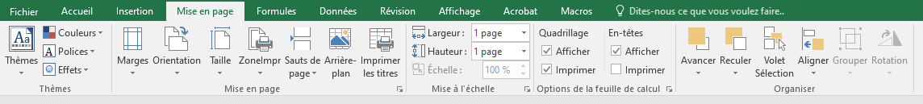
La mise en page
Accès aux options de mise en page
Orientation : portrait/paysage
Marges et centrage
Zone d'impression

Slide 39
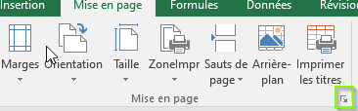
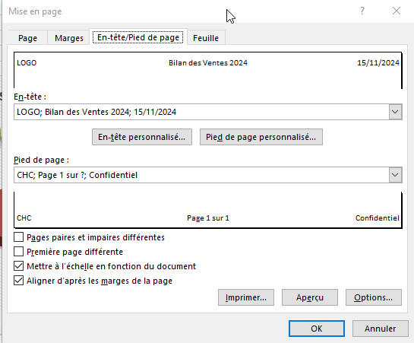
Paramètres d'impression
En-têtes et pieds de page
Quadrillage et titres répétés
Ajustement automatique
Ordre des pages

Slide 40
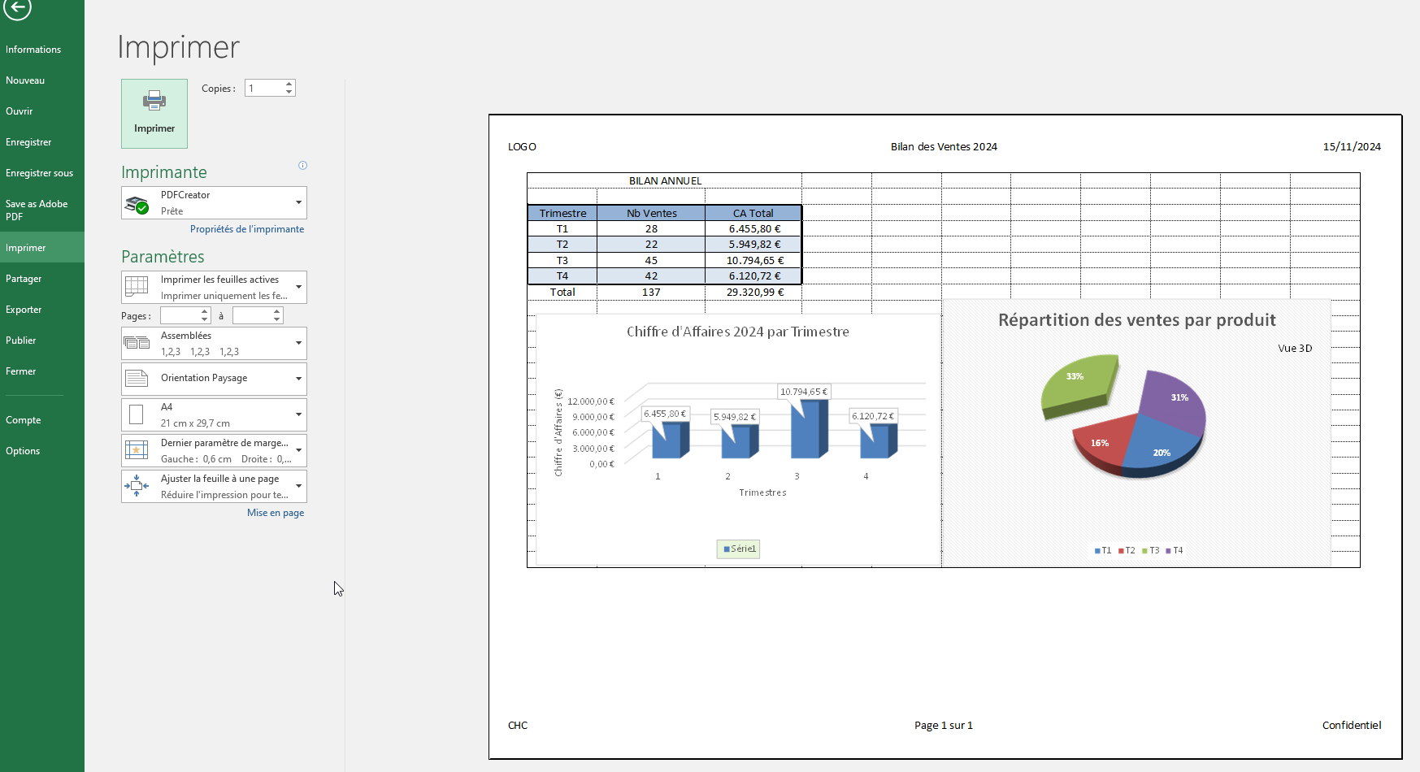
Aperçu et impression
Utilisation de l'aperçu avant impression
Vérification des sauts de page
Options d'impression
Export en PDF

Slide 41
Exercice pratique
1) Préparation de la feuille "BILAN_ANNUEL" :
Vérifier que toutes les données sont visibles
Ajuster la largeur des colonnes
Vérifier les alignements et la mise en forme
2) Configuration de la mise en page :
Ouvrir Mise en page (onglet Mise en page)
Définir :
Orientation : Paysage
Marges : Étroites
Centrage horizontal : Oui
Échelle : Ajuster à 1 page de large

Slide 42
3) Personnaliser en-têtes et pieds de page :
En-tête :
Gauche : Logo (si disponible)
Centre : "Bilan des Ventes 2024"
Droite : Date d'impression
Pied de page :
Gauche : Nom de l'entreprise
Centre : Page X sur Y
Droite : Confidentiel
4) Options d'impression avancées :
Activer le quadrillage
Répéter les titres sur chaque page
Définir la zone d'impression
Ajuster les sauts de page

Slide 43
Pour aller plus loin…
Télécharger ce document
S’inscrire au module 2

Slide 44


